Slide 1
Организация обучения технике и тактике преодоления препятствий в туристском путешествии Часть II
Подлевских А.Н.
методист ГБУДО ДДТ Приморского района
Гусаков С.В.
заведующий туристско-спортивным отделом
ГБУДО ДДТ Приморского района

Slide 2
Специфика горных походов и пешеходных походов по среднегорью
Горные склоны – это собирательное (обобщающее) определение под которым подразумеваются различные элементы горного рельефа: перевалы, горные вершины и горные хребты.
Перевал – это понижение гребня между вершинами, используемое как наиболее удобный путь для преодоления горного хребта (путь из одной горной долины в другую).
Горная вершина – это наиболее высокая часть горы, массива или гребня горного хребта.
Горный хребет – это серия линейно вытянутых горных вершин, соединенных понижениями (перемычками, седловинами), ограниченная глубокими долинами.

Slide 3
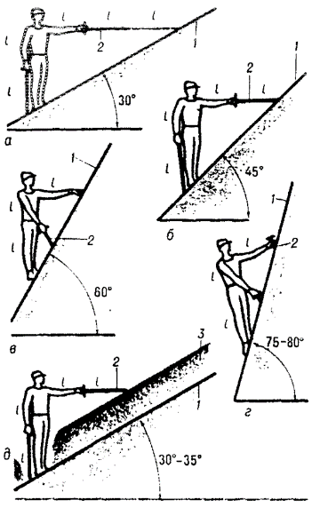
Все горные склоны по характеру их покрытия можно подразделить на склоны травянистые, снежные, ледовые, скальные и скально-осыпные.
На основании крутизны горные склоны принято подразделять на пологие склоны (15˚ и менее), склоны средней крутизны (20-45˚) и крутые склоны (более 45˚), в том числе склоны предельной сложности с крутизной более 60˚, вплоть до склонов с отрицательным уклоном (нависания).

Slide 4
ПРЕОДОЛЕНИЕ ПРЕПЯТСТВИЙ: Травянистые склоны
Для успешного продвижения по травянистым склонам необходимо иметь соответствующую обувь
(с защищенными голеностопными суставами, рифленая, не скользкая подошва) и овладеть некоторыми приемами. Поднимаясь по травянистому склону, ногу ставят на всю ступню, чтобы увеличить сцепление ботинка с травой.
С возрастанием крутизны носки ног при подъеме разворачивают наружу (подъем «елочкой»).
При спуске ступня ставится прямо всей подошвой, слегка согнутые в коленях ноги пружинят. При крутых подъемах и спусках каждый прочно лежащий камень, выбоину или кочку используют как ступеньку.
Двигаясь, поперек склона или траверсируя его, ноги ставят всей подошвой поперек склона так, чтобы ступня внутренней по отношению к склону нога была развернута слегка вверх или перпендикулярно склону, а ступня внешней – слегка вниз.
Траверс -движение по склону без сброса и набора высоты. На склонах 25-30 градусов затяжных поднимаются и спускаются короткими зигзагами, как можно ближе друг к другу. Необходимо следить, чтобы верхние участники не находились над нижними. В таком положении последними может угрожать камнепад или падение сверху участника. На крутых травянистых склонах рекомендуется использовать Траверс склона для поддержки альпеншток, ледоруб, при этом ледоруб или альпеншток должны упираться в склон выше расположенных ног. При спуске прямо вниз ступени нужно ставить параллельно или, слегка разворачивая носки в стороны, на всю ступню. Если склон не очень крут, спускаются спиной к нему, слегка согнув колени, быстрыми короткими шагами. Шаг должен быть пружинистым. По крутому склону рекомендуется спускаться боком. На мокром травянистом склоне рифленая подошва забивается грязью и можно легко поскользнуться, поэтому требуется особое внимание. Грязь удаляется ударами альпенштока по ранту ботинка.

Slide 5
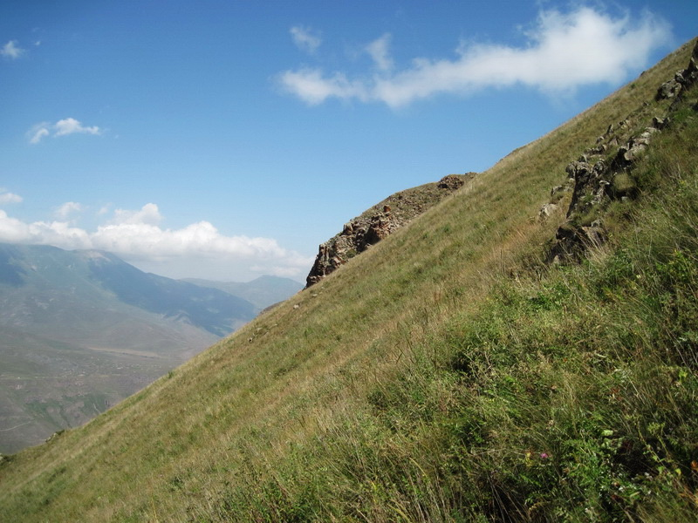

Slide 6
ПРЕОДОЛЕНИЕ ПРЕПЯТСТВИЙ: Осыпные склоны
Движение по осыпным склонам сопряжено с опасностью камнепадов. Легче и безопаснее двигаться по осыпи из слежавшихся или крупных камней. Признаки слежавшихся камней – более темная поверхность. Ногу надо ставить на камень ближе к склону. Двигаясь зигзагами, плотной группой следить, чтобы не оказаться над товарищами или ниже их.
Для этого, пройдя участок зигзага, следует подождать прохождения товарищей, идущих ниже или выше, в безопасном от камнепада месте.
Если склон крутой, то движение вверх или вниз происходит прямо по линии падения воды.
Двигаться надо как можно ближе друг к другу чтобы каждый стронутый камень мог быть задержан; пока не набрал опасной скорости. Если камень не удалось задержать или кто-нибудь увидел летящий сверху камень, надо предупредить участников восхождения, сказав громко «камень!». Можно избежать опасности, отступив в сторону или прижавшись к вертикальной скале (большому камню).
От мелких камней на открытом месте можно защититься рюкзаком.

Slide 7
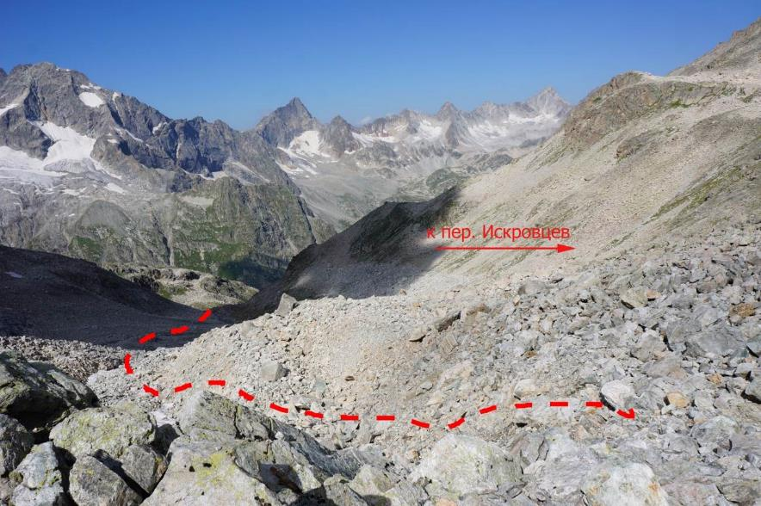

Slide 8
Виды осыпей
Мелкая осыпь
Осыпь из мелких, сползающих при каждом шаге камней пересекает осторожно, наступая на нее и пробуя, не сползает ли она вниз или постепенным нажатием углубляют ногу в скол до прекращения сползания осыпи, после чего на нее переносят основной вес тела. По такой осыпи очень трудно подниматься, так как она постоянно сползает. В то же время по такой осыпи легче спускаться. При спуске ставят ступни параллельно с акцентом на пятку. Крупная осыпь
Движение по крупной осыпи осуществляют, переступая с одного камня на другой, меняя темп с целью максимального использования инерции тела с рюкзаком и избегая прыжков. При спуске и подъеме надо ставить ноги на края камней, ближе к склону. Не следует использовать камни и плиты имеющие значительный уклон, а также наступать на острые грани камней. Если попадается непрочно лежащий камень, необходимо предупредить идущего сзади, чтобы не наступали и за них не держались, словами: «Живой камень!»
Средняя осыпь
По непрочно лежащим камням средней величины («живой» осыпи) надо идти осторожно, избегать резких движений, чтобы не вызвать камнепада. При движении по осыпям необходимо защищать тело от ссадин и порезов одеждой, даже если тепло или жарко.

Slide 10
Передвижение по снежникам
При движении по снегу нужно выполнять основные правила: На мягком снежном склоне следует постепенно прессовать опору для ступени, избегая сильного удара ногой по снегу. Это помогает сохранить ступени, которые могут обрушиться от резкого удара и экономит силы. Если наст непрочный и не выдерживает веса человека, не надо стараться удержаться на его поверхности. Лучше резким ударом проломить наст, а затем нажимом подошвы уплотнить ступень под ним.
Иногда на крутом настовом склоне можно удержаться, опираясь подошвой на край пробитой в насте ступени, а голенью — на наст, распределив таким образом вес тела на большую поверхность снега.
Необходимо соблюдать принцип вертикального положения тела, особенно, если ступени не надежны.
Длина шага ведущего не должна превышать длину шага самого малорослого участника группы.
Все участники группы должны идти след в след, не сбивая ступени и заботясь об их сохранности и при необходимости исправлять повреждения.
Идущий первым выполняет тяжелую работу, поэтому его надо периодически заменять. Это диктуется также соображениями общей безопасности, поскольку утомленный человек скорее ошибается в выборе пути.

Slide 11
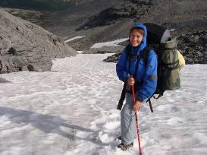
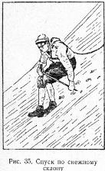
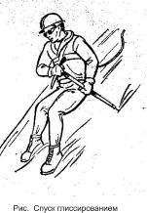
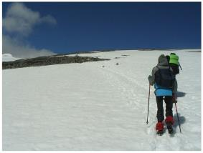
ПРЕОДОЛЕНИЕ ПРЕПЯТСТВИЙ: Передвижение по снежникам
В рыхлом снегу стараются идти, почти не сгибая коленей, амортизируя каждый шаг за счет проминающегося снега.
В более твердом снегу на спуске следы пробивают ударом каблука. При этом для сохранения равновесия нужно опираться на альпенштоки или ледоруб.
По ровным снежным склонам без камней и ледяных обнажений возможен спуск скольжением на подошвах ботинок, опираясь ледорубом (альпенштоком, треккинговыми палками) о склон — так называемое глиссирование. Положение при глиссировании напоминает стойку лыжника при спуске: ноги согнуты в коленях, одна на полступни впереди, часть веса перенесена на ледоруб или альпенштоки, находящиеся в руках и царапающий штычком по склону сзади-сбоку от туриста. Глиссирующий не должен терять контроль над скоростью и направлением движения. Нельзя решаться на скольжение по незнакомым склонам, если не видно конца спуска.

Slide 12
ПРЕОДОЛЕНИЕ ПРЕПЯТСТВИЙ: Движение по ледникам
Движение по ледникам и моренам или их пересечение также является обычным атрибутом горного похода. Горный ледник – это естественное скопление льдов атмосферного самостоятельным движением. В зависимости от состояния и количества снега на ледниках они подразделяются на ледники открытые и закрытые. Закрытые ледники в целом являются более сложным препятствием на маршруте – под снегом не видны ледовые трещины, представляющие объективную опасность.

Slide 14
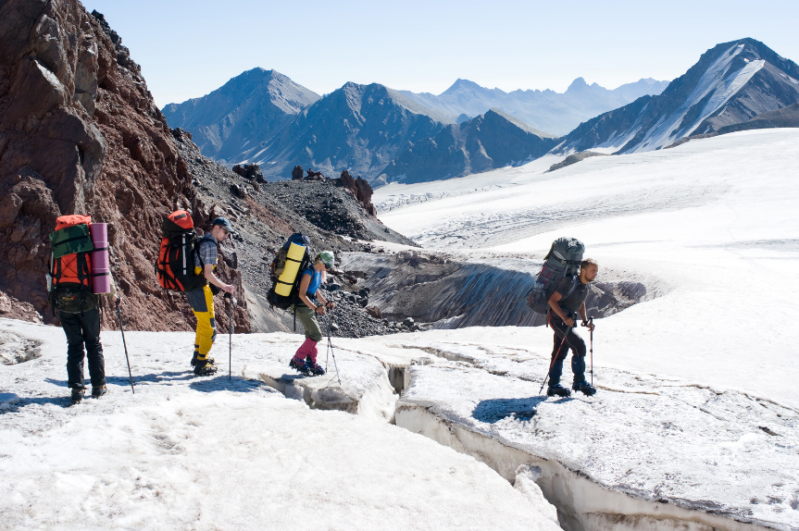

Slide 15
Движение по закрытым ледникам
При прохождении любого, даже внешне безобидного, закрытого ледника возможны случаи падения в трещины. Необходимо двигаться в связках из трех человек. Двигаться надо на всю длину веревки, не допуская ее провисания и не держа в руках более одного кольца. Первый в связке тщательно зондирует ледорубом снег, остальные идут след в след.
Нельзя допускать, чтобы вся связка двигалась вдоль трещины - это может привести к падению в трещину двух или даже всех трех участников.
При прохождении снежных мостов напарники в связке организуют страховку через ледоруб. Если нет уверенности в надежности моста, первый участник должен преодолевать его без рюкзака, иногда ползком.
В случае падения в трещину кого-то из участников группе нельзя поддаваться панике. Необходимо надежно закрепить веревку, осторожно, обязательно со страховкой, подойти (или подползти) к трещине и в зависимости от состояния пострадавшего и характера трещины выбрать тот или иной способ спасательных работ. Для эффективного их проведения требуется не менее трех человек. Эту операцию нужно проводить быстро: трещины часто заполнены водой, а пострадавший не может, как правило, активно двигаться и переохлаждается.

Slide 16
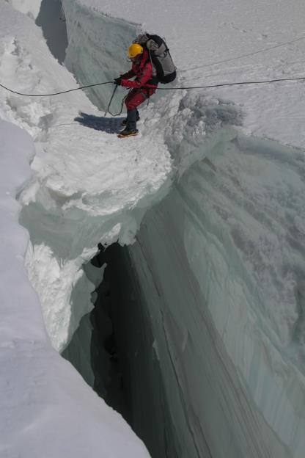
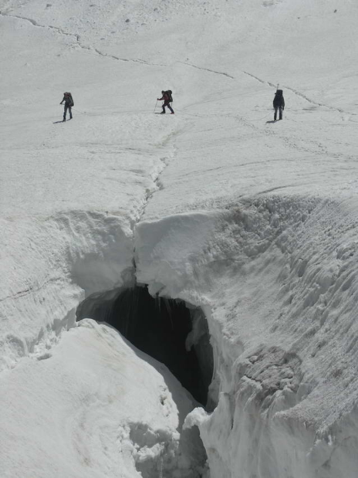

Slide 17
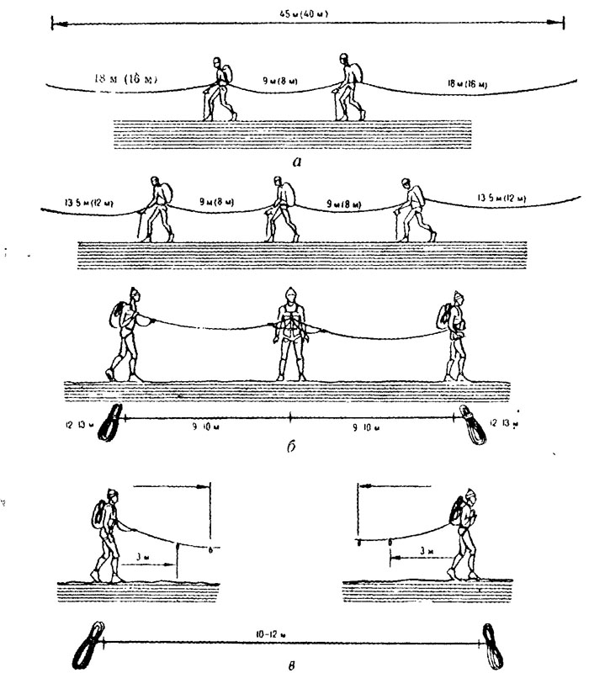

Slide 18
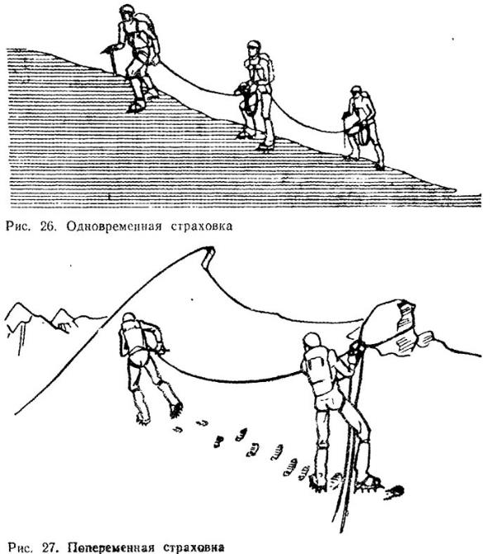

Slide 19
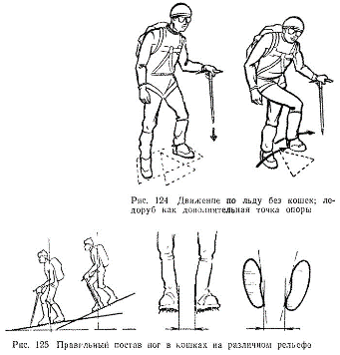
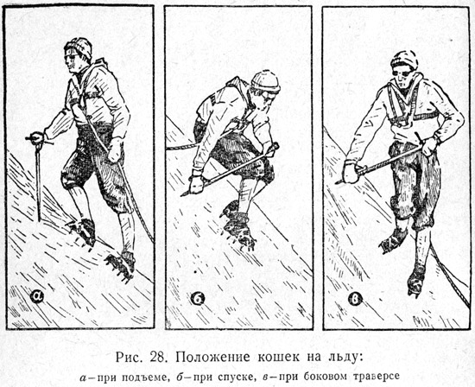

Slide 20
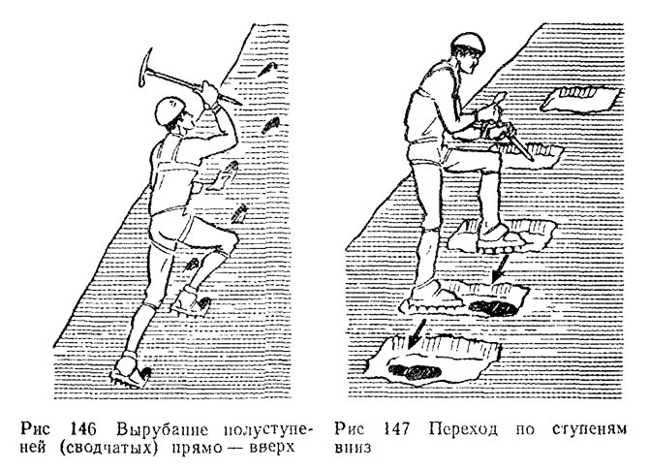

Slide 21
Преодоление завалов и зарослей
По лесным зарослям двигаются компактной группой с интервалом, обеспечивающим безопасность. Каждый должен внимательно следить за впередиидущим и повторять его успешные движения. Придерживать ветки, чтобы они не ударили идущего сзади. Держать дистанцию. Упавшие деревья не перепрыгивать, не наступать на них, а аккуратно перешагивать. Это необходимо для избежания травм, так как дерево может оказаться скользким (сырость, мох, грибки) или прогнившим. Для защиты от сучков и веток использовать одежду с длинными рукавами. При преодолении завалов на рюкзак не прицеплять (не привешивать) вещи, чтобы они не цеплялись за ветки и не затрудняли передвижение.

Slide 22
Преодоление заболоченных участков
Болота. Труднопроходимые участки с болотами, озерами, ручьями встречаются и в густом лесу. Такая местность носит название лесисто-болотистой. Озера, реки и ручьи в такой местности обычно имеют заболоченные берега и топкое дно, что делает эти участки труднопроходимыми. Основные признаки проходимости болота следующие. Болото можно пройти, если его покрывают густые травы, вперемешку с осокой; на болоте видна поросль сосны; болото покрыто сплошной порослью мха. Болото трудно пройти, если в нем среди мха попадаются лужицы застойной воды; на болоте растет пушица — трава, на которой после цветения остаются головки пуха; болото поросло густым кустарником, ивой, ольхой, березой, елью. Болото пройти почти невозможно, если оно покрыто камышом; по болоту плавает травяной покров. При этом заболоченные леса и луговые болота менее опасны, чем болота, образовавшиеся в результате зарастания стоячих водоемов.
При движении по болоту первый участник прощупывает путь практически на каждом шагу шестом. Как правило, этого первопроходца привязывают еще и веревкой длиной до 30 м. Кустарник, кочки, корневища -ориентиры для более или менее безопасного выбора пути. Намеченный путь в 10-15 м проходят быстрыми мелкими шагами по моховой полосе или прыжками по кустарнику, с кочки на кочку. Соблюдается интервал между участниками 5-7 м. Если турист с шестом провалился, он кладет шест поперек и опираясь на него пытается выбраться самостоятельно или с помощью веревки. Однако следует помнить, что обходы болот занимают меньше времени и усилий, чем передвижение по ним. Если удается найти тропу, то двигаться по ней. Если тропы нет, то передвигаться с кочки на кочку. Также, можно подвязывать на ботинки куски фанеры (заранее приготовить, зная маршрут ПВД). Альтернативный вариант: подвязывать ветки, сучки, кору и все, что годится для увеличения площади стоп.

Slide 23
Переправы через реку
Способы преодоления можно разделить на две группы:
переправы по воде (вплавь или вброд)
переправы с помощью технических средств (перила или плавсредства).
Водные преграды в несложных пеших путешествиях, как правило преодолевают по готовым мостам и кладям. Если они не имеют перил и неустойчивы, то первым проходит опытный турист. Он опробует переправу и организует страховку другим с помощью шеста или руки. Для лучшего сохранения равновесия каждому следует иметь шест.
В более сложных походах для переправы вброд выбираются участки реки где река широко разливается, течет несколькими руслами или снижена скорость течения воды. Если из воды торчат крупные камни, нужно идти ниже их по течению, где ударная сила потока ослаблена. Не рекомендуется снимать обувь, так как можно пораниться о дно или катящимися камнями. Продукты и намокаемые вещи перекладывают в верхнюю часть рюкзака. Переправа вброд может проходить в одиночку с шестом, палкой или ледорубом. Если глубина рек выше колена, то в одиночку переправляться уже опасно. Организуют групповые переправы. Переправа «стенкой» Переправа «кругом». Переправа по бревну.

Slide 24
Особенности преодоления препятствий в лыжном походе.
В лыжном походе группа, по какой бы местности она ни шла, следует в колонне по одному с интервалом 5-6 м на равнине и 10-15 м на спусках. Перед спуском необходимо тщательно осмотреть склон и выбрать наиболее безопасное и пологое направление. Чтобы ускорить движение большой группы в трудных местах (на спусках, подъемах, при переходе через ручьи, канавы), следует преодолевать их сразу в нескольких местах. Самый опытный турист прокладывает лыжню, его сменяют другие бывалые путешественники. Частота замены направляющих определяется местными условиями и силами самих лыжников. Ведущий старается, чтобы лыжня проходила по удобным для движения местам, была по возможности прямой, не имела крутых поворотов. На спусках не следует приближаться к деревьям, камням и другим препятствиям. В лесу на ровном месте нужно выбирать между деревьями достаточно удобные широкие проходы и обламывать сухие сучья, которые могут повредить глаза идущим сзади. При движении через озера, ручьи спускаться на лед надо очень осторожно, т.к. его кромка у берега может не выдержать и проломиться. Опасны на озерах и те места, куда впадают (или откуда вытекают) реки, ручьи, Открытое пространство озера, болота надо стараться пересечь с максимальной скоростью при минимуме остановок. Стоит заметить, что и замыкающий лыжной туристской группы назначается достаточно опытный участник, в распоряжении которого находится ремонтный инструмент и медицинская аптечка для своевременного оказания помощи (при этом он останавливает всю группу).

